Slide 1
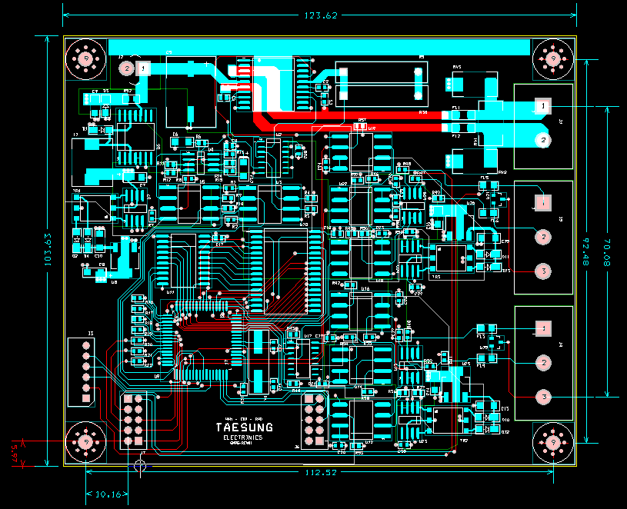
J1
J8
J7
J5
Wireless Board
ㅍ
ㅍ
J3
39mm
J4
J6

Slide 3
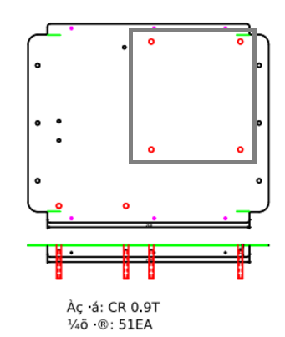
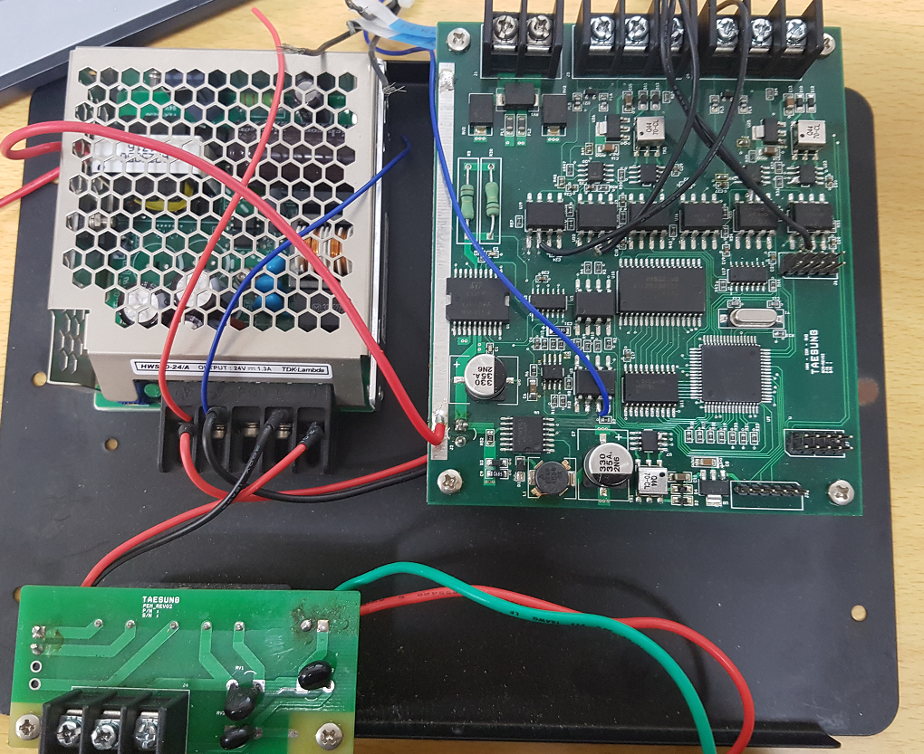

Slide 4
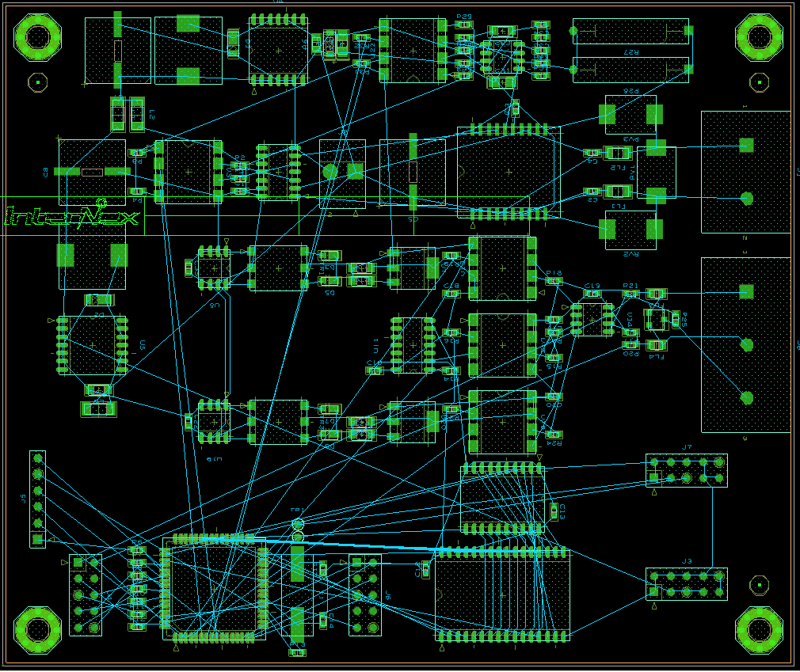
Pitch 외각 거리: 11mm
안쪽 Pitch 간 거리: 15.240mm
Pitch 외간 거리: 11mm
Pitch 외간 거리: 10.8mm

